Slide 1
1
2
Módulo 5 Utilizar una tarjeta de crédito para adquirir bienes y servicios online
3
4
5
6
Financiado por la Unión Europea. No obstante, los puntos de vista y opiniones expresados son exclusivamente los del autor o autores y no reflejan necesariamente los de la Unión Europea ni los de la Agencia Ejecutiva en el Ámbito Educativo y Cultural Europeo (EACEA). Ni la Unión Europea ni la EACEA pueden ser consideradas responsables de las mismas. Número de proyecto: 2023-1-RO01-KA220-ADU-000157797

Slide 2
Asociatia Four Change, Rumanía
Socios
Zavod IZRIIS, Eslovenia
E-SENIORS: INITIATION DES SENIORS AUX NTIC ASSOCIATION, Francia
GUnet, Grecia
Asociatia Niciodata Singur - Prietenii Varstnicilor, Rumanía
Fundació Gesmed Fundació de la Comunitat Valenciana, España

Slide 3
Módulos
1. Competencias digitales básicas
2. Seguridad y prevención
3. Gestionar una cuenta bancaria online
4. Soluciones online para recibir y enviar dinero
5. Utilizar una tarjeta de crédito para comprar bienes y servicios online
6. Procesamiento de pagos en línea de impuestos y facturas

Slide 4
Unidad 1 Introducción
Objetivos
Al finalizar esta unidad, sabrás
Los objetivos de aprendizaje y el contenido formativo de este módulo
La metodología de formación utilizada y la duración de este módulo
Imagen de vectorjuice en Freepik

Slide 5
Competencias
Después de completar este módulo, podrás:
Adquirir los siguientes conocimientos para utilizar las soluciones de dinero digital con seguridad y confianza:
Capacidad para realizar transacciones online de forma segura, utilizando medidas de protección, verificación de la seguridad del sitio web y gestión responsable de los datos de las tarjetas.
Conocimientos para navegar fácilmente por las tiendas electrónicas
El dominio de las técnicas y herramientas de compra online
Competencias logísticas
Ideas de marketing
Comunicación con los servicios de atención al cliente

Slide 6
Contenido de la formación Unidades
Introducción: duración, objetivos, contenido y metodología, competencias
Estructura y navegación de sitios web de tiendas electrónicas
Compras online: creación, gestión y pago con tarjetas de crédito
Métodos habituales de pago online
Técnicas para comprar online con seguridad
Ideas de marketing
Comprender el envío de mercancías y el seguimiento de los pedidos
Cómo comunicar con el servicio de atención al cliente
¡Comprueba lo aprendido!

Slide 7
Metodología y duración de la formación
Metodología
Activo y participativo
Formación presencial:
Diálogo ✔ Juegos de Rol ✔ Trabajo en equipo
Formación online:
Vídeos seleccionados
Aplicación práctica de los consejos acordados en el aula
Algunos trabajos en colaboración
Simulación
Duración: 4 horas (indicativa)
Formación presencial: 2 horas
Formación online: 2 horas

Slide 8
Unidad 2 Estructura y navegación de sitios web de tiendas electrónicas
Objetivos
Al finalizar esta unidad, serás capaz de:
Comprender y familiarizarte con la estructura de la página web de la tienda electrónica
Navegar en tiendas electrónicas
Imagen de vectorjuice en Freepik

Slide 9
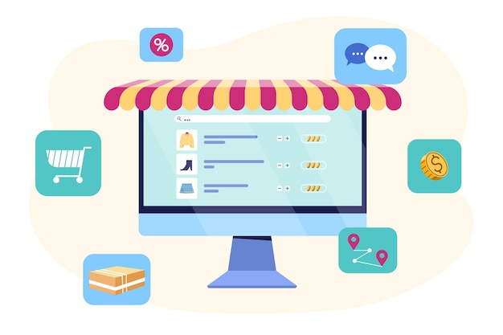
Estructura de los sitios web de tiendas electrónicas
La mayoría de los sitios web de comercio electrónico tienen una estructura sencilla:
Página de inicio: Es el punto de partida. Suele incluir promociones, productos populares y categorías.
Menú: Contiene enlaces a diferentes categorías de productos.
Páginas de productos: Proporcionan detalles sobre artículos individuales, incluyendo imágenes, descripciones, precios y opciones para añadir artículos a la cesta de la compra.
Imagen de redgreystock en Freepik

Slide 10
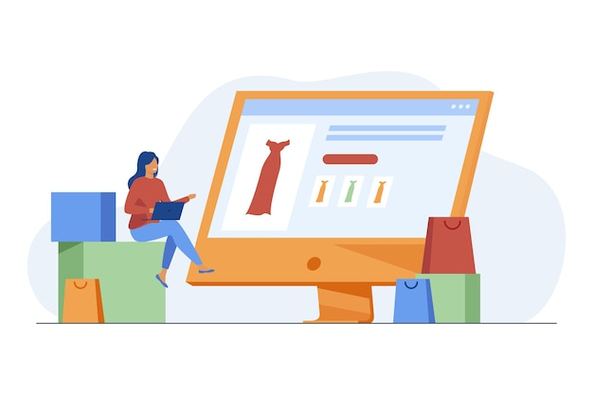
Navegar por sitios web de tiendas electrónicas
Pasos para la navegación:
Identifica el menú: Busca la barra de menú con las categorías.
Explorar categorías: Haz clic en una categoría para ver las subcategorías.
Búsqueda de productos: Dentro de cada categoría, desplázate por los productos o utiliza las opciones de búsqueda y filtrado para una búsqueda más específica.
Selecciona una categoría: En el menú del sitio web, elije una categoría principal.
Utiliza subcategorías: Dentro de la categoría principal, a menudo encontrarás subcategorías. Haz clic en ellas para limitar tu búsqueda.
Explorar productos: La subcategoría mostrará una lista de productos. Puedes desplazarte por ellos para encontrar lo que buscas.
Imagen de pchvector en Freepik

Slide 11
Unidad 3 Compras online: creación, gestión y pago con tarjetas de crédito
Objetivos
Al finalizar esta unidad, serás capaz de:
crear una cuenta en una plataforma de comercio electrónico
iniciar sesión y gestionar la cuenta de compra online
Utilizar una tarjeta de crédito para comprar por Internet
Imagen de vectorjuice en Freepik

Slide 12
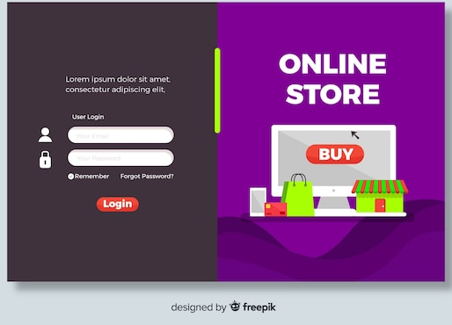
Crear una cuenta en una tienda online
Para crear una cuenta, tienes que
Inscríbirte: Busca el botón "Registrarse" o "Crear cuenta" en el sitio web.
Haz clic en él para iniciar el proceso de registro.
Rellena los datos: Introduce tus datos, como el nombre, la dirección de correo electrónico y la contraseña. Algunos sitios web pueden requerir datos adicionales como el número de teléfono y la dirección.
Establece una contraseña segura: Utiliza una combinación de letras, números y símbolos para mayor seguridad.
Imagen de Freepik

Slide 13
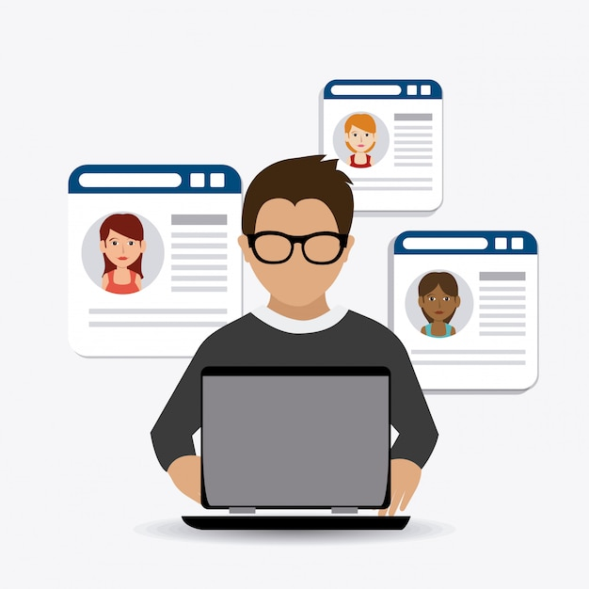
Gestión de la cuenta
Para gestionar una cuenta, tienes que:
Inicio de sesión: Utiliza tu correo electrónico y contraseña para iniciar sesión en el sitio web.
Configuración del perfil: Dentro de tu cuenta, puedes actualizar tus datos personales, como la dirección de envío, el número de teléfono y el método de pago preferido.
Imagen de studiogstock en Freepik

Slide 14
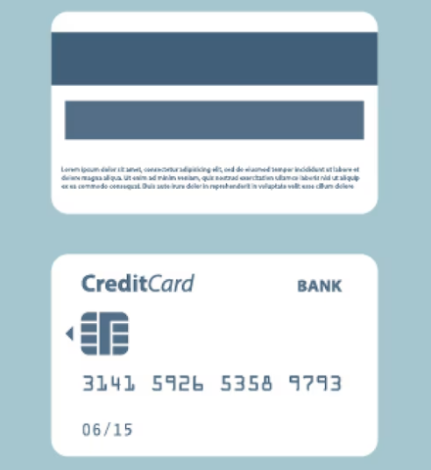
Utilizar una tarjeta de crédito para comprar por Internet
Comprar por Internet es fácil y cómodo. Sigue estos pasos para utilizar tu tarjeta de crédito con seguridad.
Dónde introducir los datos de la tarjeta de crédito
Cuando estés listo para pagar, se te pedirá que introduzcas los datos de su tarjeta de crédito:
Número de tarjeta: número de 16 dígitos que figura en el anverso de tu tarjeta.
Fecha de caducidad: El mes y el año en que caduca la tarjeta (MM/AA).
CVV (Código de seguridad): Número de 3 dígitos que figura en el reverso de la tarjeta.
No compartes nunca los datos de la tarjeta de crédito por teléfono o correo electrónico.
Imagen de ikatod en Freepik

Slide 15
Revisar el importe total
Antes de confirmar la compra con tu tarjeta de crédito, compruéba siempre:
El precio de los artículos.
Cualquier gasto adicional, como impuestos o gastos de envío.
El importe total final
antes de hacer clic en "Realizar pedido" o "Confirmar compra".
Comprueba regularmente tus extractos
Revisa los extractos de tu tarjeta de crédito en busca de cargos sospechosos.
Informa inmediatamente a tu banco de cualquier transacción no autorizada.

Slide 16
Unidad 4 Métodos habituales de pago online
Objetivos
Al finalizar esta unidad, serás capaz de:
Comprender las diferentes opciones de pago: conocerás los distintos métodos de pagos online (tarjetas de crédito/débito, PayPal, monederos digitales, etc.)
Utilizar cada método de pago - Gana confianza a la hora de introducir los datos de pago, utilizar las opciones de pago seguro y gestionar los pagos de forma segura.
Practica pagos seguros online: reconozca los sitios web seguros, evita las estafas y proteja la información financiera personal al comprar online.
Imagen de vectorjuice en Freepik

Slide 17
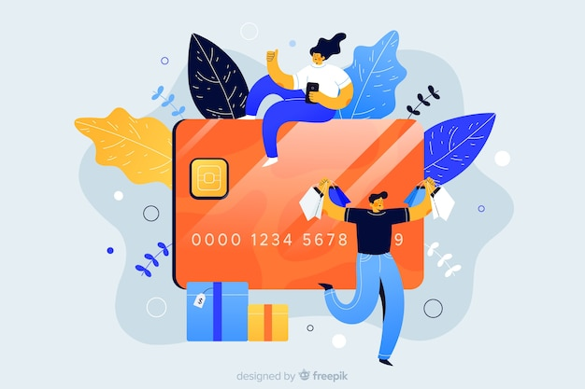
TARJETAS DE CRÉDITO Y DÉBITO
Cómo funcionan: Hay que introducir el número de la tarjeta, la fecha de caducidad y el código de seguridad (CVV) al pagar. Muchos sitios web permiten guardar los datos de la tarjeta para utilizarlos en el futuro.
Características de seguridad: La mayoría de las tarjetas de crédito ofrecen protección contra el fraude. Busca sitios web que utilicen el cifrado SSL (Secure Socket Layer) (indicado con "https" en la URL) para garantizar que los datos de tu tarjeta se transmiten de forma segura.
Imagen de pickysuperstar en Freepik

Slide 18
PayPal
Cómo funciona: PayPal actúa como intermediario entre tu banco o tarjeta y el vendedor. Solo tienes que introducir tu nombre de usuario y contraseña de PayPal para realizar un pago.
Funciones de seguridad: PayPal mantiene los datos de la tarjeta y los datos bancarios seguros y no los comparte con los vendedores. También ofrece protección de compras, que puede reembolsarte si hay algún problema con tu pedido.
Imagen de vectorjuice en Freepik

Slide 19
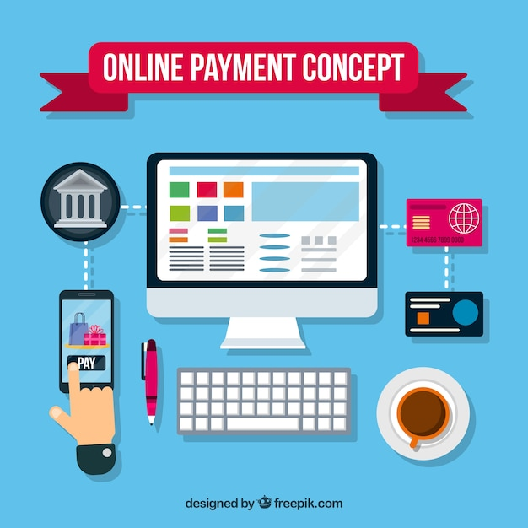
Billeteras digitales (por ejemplo, Apple Pay, Google Pay)
Cómo funcionan: Almacenan la información de tu tarjeta en un monedero digital en tu smartphone. Durante el pago, puedes usar la app del monedero para pagar con un solo toque.
Características de seguridad: Los monederos digitales utilizan la tokenización (sustitución de los datos de la tarjeta por un identificador único) y la autenticación biométrica (huella dactilar, reconocimiento facial) para asegurar las transacciones.
Imagen de Freepik

Slide 20
Otras formas de pago
Transferencias bancarias
Algunos sitios web te permiten pagar directamente con tu cuenta bancaria.
Es posible que tengas que introducir tus datos bancarios online para completar la compra.
Utilízalo sólo en sitios web de confianza.
Comprar ahora, pagar después
Te permite comprar algo ahora y pagar en pequeñas cantidades a lo largo del tiempo.
Puede que tengas que registrarse y vincular tu tarjeta o cuenta bancaria.
Asegúrate de pagar a tiempo para evitar cargos adicionales.
Revisa también si aplican un tipo de interés para prestarte el dinero.
Tarjetas regalo y crédito en tienda
Algunos sitios web te permiten pagar con una tarjeta regalo o crédito de la tienda.
Para ello, has de introducir el número de la tarjeta regalo y el PIN al pagar.

Slide 21
Unidad 5 Técnicas para comprar online con seguridad
Objetivos
Al finalizar esta unidad, serás capaz de:
Reconocer y evitar estafas - identificar sitios web falsos, correos electrónicos de phishing y vendedores fraudulentos para evitar caer en estafas.
Proteger la información personal y de pago - Conocer prácticas seguras de pago online, la importancia de contraseñas seguras y cuándo compartir o evitar compartir datos personales.
Comprobar la seguridad de los sitios web (https://, símbolo del candado) y adoptar medidas para comprar con seguridad (leer las reseñas y utilizar métodos de pago fiables para comprar con seguridad.
Imagen de vectorjuice en Freepik

Slide 22
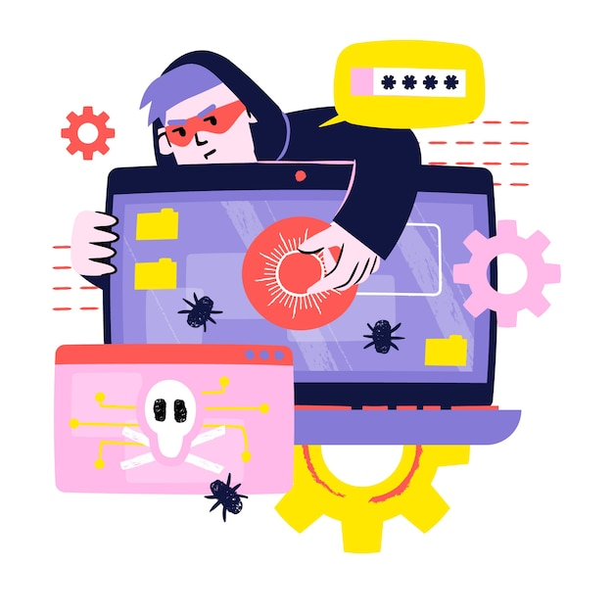
Reconocer y evitar las estafas
✅ Comprueba la legitimidad del sitio web: busca "https://" y un candado en la dirección web. Evita los sitios desconocidos con un diseño pobre o con ofertas demasiado buenas para ser ciertas.
✅ Cuidado con los mensajes de correo electrónico y las llamadas de phishing - Nunca hagas clic en enlaces sospechosos de mensajes de correo electrónico o de texto que te pidan datos personales. "Date de baja" de boletines no deseados.
✅ Evita los vendedores falsos: lea las reseñas de los productos y compruebe las valoraciones de los vendedores antes de comprar.
✅ Utiliza un alias de correo electrónico para las compras: considera la posibilidad de utilizar una dirección de correo electrónico distinta únicamente para las compras online. Así mantendrás la privacidad de tu correo electrónico principal y reducirás el riesgo de ataques de phishing.
Imagen de pikisuperstar en Freepik

Slide 23
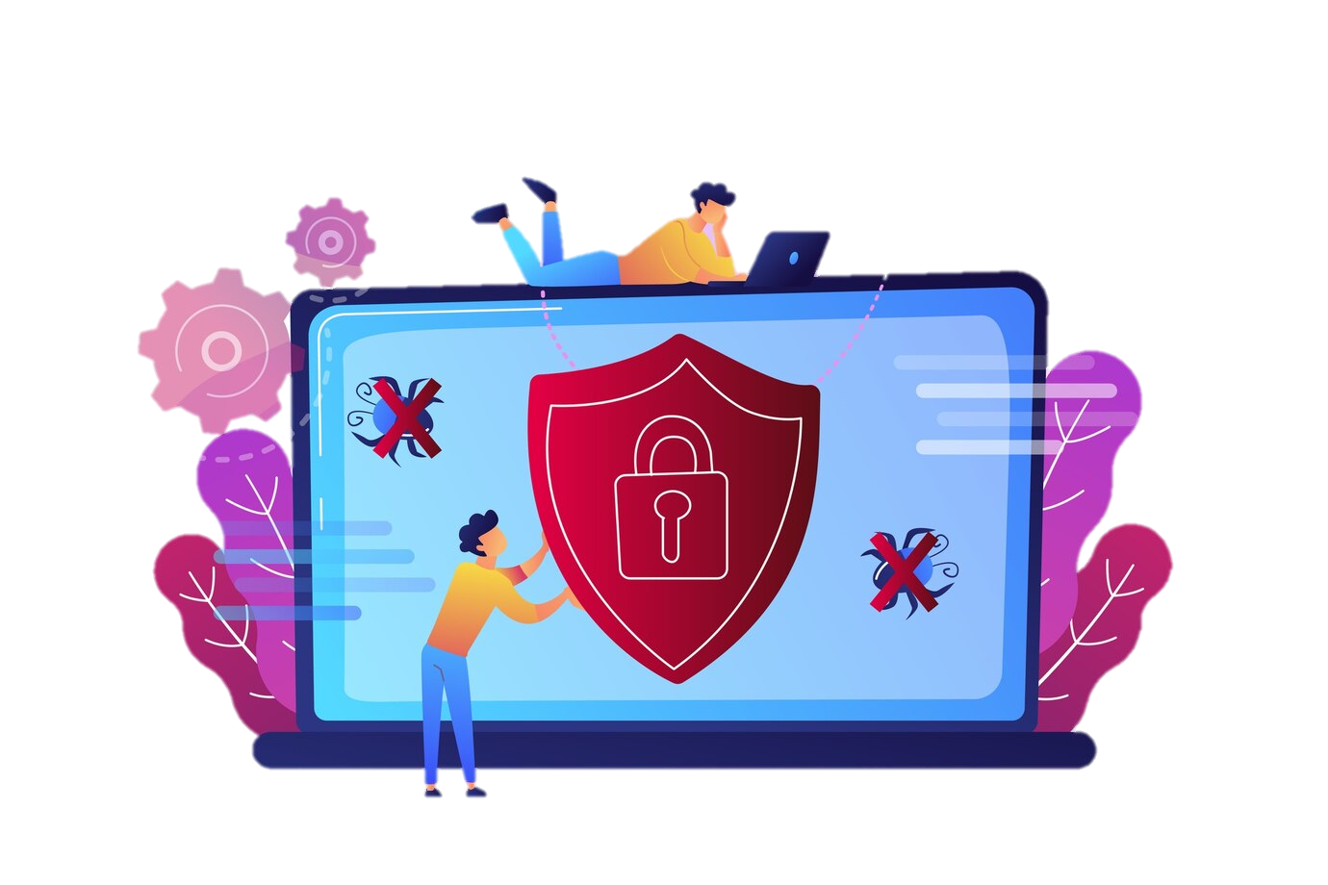
Proteger la información personal y de pago
✅ Utiliza contraseñas seguras - Crea contraseñas únicas con una mezcla de letras, números y símbolos. Evita utilizar datos personales como fechas de nacimiento. ✅ Nunca compartas los datos de tu tarjeta de crédito: las empresas legítimas nunca te pedirán los datos de tu tarjeta por teléfono, correo electrónico o SMS. ✅ Activa la verificación en dos pasos: añade un nivel adicional de seguridad utilizando un código enviado a tu teléfono al iniciar sesión.
Imagen de vectorjuice en Freepik

Slide 24
Verifica la seguridad del sitio web y compra con seguridad
✅ Comprueba si existen métodos de pago seguros: utiliza opciones de pago fiables, como tarjetas de crédito, PayPal o monederos digitales, en lugar de transferencias bancarias directas. ✅ Revisa las políticas de devolución: lee las políticas de devolución y reembolso antes de comprar para evitar problemas con artículos defectuosos o incorrectos. ✅ Controla tus extractos bancarios: comprueba periódicamente los extractos bancarios o de tu tarjeta de crédito para detectar transacciones no autorizadas e informe inmediatamente de cualquier actividad sospechosa.

Slide 25
Unidad 6 Perspectivas de marketing y merchandising
Objetivos
Al finalizar esta unidad, serás capaz de:
Comparar productos en función de sus características, ventajas y precios para tomar decisiones de compra más inteligentes.
Comprender las reseñas y valoraciones: Entender cómo utilizar las reseñas y valoraciones online para evaluar la calidad de los productos.
Encontrar descuentos: Descubrir cómo encontrar descuentos, promociones y rebajas para ahorrar dinero al comprar.
Gestionar un presupuesto: Aprender a gestionar un presupuesto, establecer límites de gasto y realizar un seguimiento de las compras para tener un control financiero.
Imagen de vectorjuice en Freepik

Slide 26
Cómo comparar productos
Comparación de precios:
Cuando buscas productos, comprueba sus precios en diferentes sitios web o aplicaciones. Algunas tiendas online pueden tener descuentos o promociones que otras no.
Utiliza sitios web de comparación de precios o extensiones del navegador (por ejemplo, Google Shopping) para ver los precios del mismo producto en varios vendedores. Esto puede ayudarte a encontrar el precio más bajo.
Evaluación de la calidad:
Descripciones de los productos: Lee los detalles del producto que se ofrecen en el sitio web, incluidas las especificaciones, los materiales y las características.
Reputación de la marca: Ten en cuenta la reputación de la marca. Las marcas conocidas suelen tener estándares de calidad más altos. Comprueba si la marca tiene sitios web oficiales o páginas en redes sociales para obtener más información sobre sus productos.

Slide 27
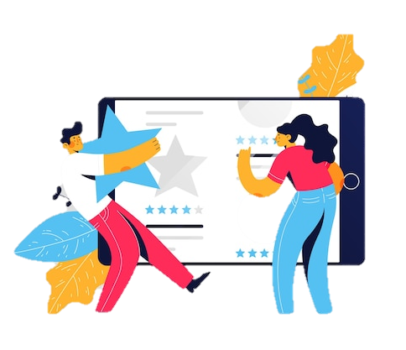
Comprender las opiniones y valoraciones
Consulta las opiniones de los clientes en la página del producto. Las opiniones ofrecen información sobre las experiencias reales de personas que ya han utilizado el producto.
Valoraciones: La mayoría de los productos tienen un sistema de clasificación por estrellas (por ejemplo, sobre 5 estrellas). Una puntuación media más alta suele indicar que el producto es mejor.
Fíjate tanto en las críticas positivas como en las negativas para tener una idea equilibrada de los pros y los contras del producto.
Imagen de pikisuperstar en Freepik

Slide 28
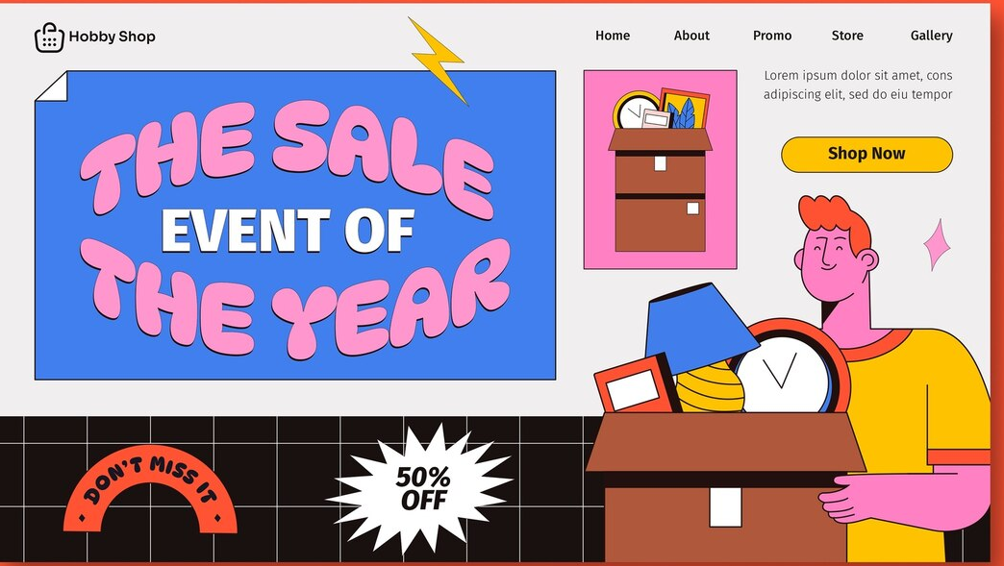
Encontrar descuentos
Estate atento a promociones como el "Black Friday" o las rebajas de fin de temporada. Muchos sitios web ofrecen importantes descuentos durante estos periodos.
Suscríbete a los boletines de noticias de las tiendas online para recibir información actualizada sobre próximas rebajas y códigos de descuento exclusivos.
Los tipos de descuentos más habituales son:
Porcentaje de descuento
Cantidad fija
Compra uno y llévate otro gratis
Envío gratuito
Cupones y códigos promocionales
Eventos de ventas
Ofertas de paquetes
Imagen de Freepik

Slide 29
Otros tipos de prestaciones
Programas de fidelización
Programas por puntos
Servicios de afiliación y suscripción
Estrategias de marketing comunes
Ofertas por tiempo limitado
Recomendaciones personalizadas
Umbrales de envío gratuito
Boletines y notificaciones por correo electrónico
Redes sociales y marketing de influencers

Slide 30
Gestionar un presupuesto
Gestionar un presupuesto para las compras online haciendo un seguimiento de los gastos y evitando gastar más de la cuenta.
Crear un presupuesto y ceñirse a él es fundamental para comprar en Internet de forma responsable. Esto implica establecer límites de gasto, hacer un seguimiento de las compras y tomar decisiones informadas para evitar las compras impulsivas.
Cómo gestionar tu presupuesto de compras online:
establecer un presupuesto mensual o semanal
controla tus gastos
evita las compras impulsivas
utiliza alertas y notificaciones

Slide 31
Unidad 7 Comprender el envío de mercancías y el seguimiento de pedidos
Objetivos
Al finalizar de esta unidad, sabrás todo sobre:
Métodos de envío habituales y aprendas a elegir las opciones de envío adecuadas para sus pedidos.
Rastreo de tu envío: Sepas cómo realizar el seguimiento de los pedidos online y comprobar el estado de la entrega.
Resolución de problemas de envío: Adquiera destreza para resolver retrasos en los envíos o problemas con los pedidos.
Conciencia jurídica y ética: Conozca tus derechos
Imagen de vectorjuice en Freepik

Slide 32
Métodos de envío habituales
Envío estándar: Opción de envío regular y económica con un plazo de entrega más largo, normalmente de 5 a 7 días laborables.
Envío urgente: Más rápido que el envío estándar, entrega dentro de 2-3 días hábiles, por lo general a un costo más alto.
Envío al día siguiente: Se entrega al día siguiente, pero suele ser más caro.
Envío en dos días: Garantiza la entrega en dos días laborables, a menudo disponible por una tarifa premium.
Envíos internacionales: Envía productos a otros países, lo que puede tardar varios días o semanas en función del destino.
Tarifa plana: Opción de envío en la que el coste es el mismo independientemente del peso o el tamaño del artículo, siempre que quepa en el embalaje proporcionado.
Envío gratuito: A menudo se ofrece como promoción, en la que el vendedor absorbe los gastos de envío, normalmente con un requisito de compra mínima.

Slide 33
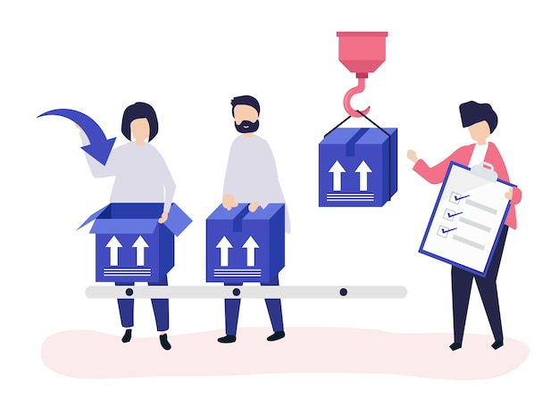
Seguimiento del envío
Cómo realizar el seguimiento de tu envío
Obtener el número de seguimiento
Visita el sitio web del transportista
Utiliza la función de seguimiento del minorista
Activa las notificaciones
Interpretación de la información de seguimiento:
En tránsito
Fuera de servicio
Entregado
Imagen de rawpixel en Freepik

Slide 34
Resolución de problemas de envío
Comprobar la información de seguimiento
Utiliza tu número de seguimiento para verificar el estado de tu pedido. Aprende a identificar si se ha producido un retraso o un cambio en la fecha de entrega.
Ponte en contacto con el transportista
Si se produce un retraso, ponte en contacto con el transportista para resolver cualquier problema de entrega.
Ponte en contacto con el servicio de atención al cliente
Aprende a ponerte en contacto eficazmente con el servicio de atención al cliente del minorista para informar de problemas como artículos perdidos o dañados y obtener una solución rápida.

Slide 35
Conciencia jurídica y ética
Sensibilización jurídica
Derechos fundamentales del consumidor
Derecho a la información
Derecho de cancelación (periodo de reflexión)
Derecho a devolución
Derecho a la privacidad de los datos
Derecho a transacciones seguras
Consideraciones éticas
Apoyar los productos de comercio justo
Elegir marcas sostenibles
Evitar la moda rápida
Considerar el bienestar animal
Reconocer el lavado verde

Slide 36
Unidad 9 Cómo comunicarte con el servicio de atención al cliente
Objetivos
Al finalizar esta unidad, serás capaz de:
Contactar con el servicio de atención al cliente: Aprende a encontrar la información de contacto correcta y a ponerte en contacto con el departamento adecuado para obtener ayuda.
Describir un problema con claridad: Comprende cómo explicar el problema en detalle, incluyendo información relevante como números de pedido, números de seguimiento y fechas.
Conocer el resultado que deseas: Ten claro qué quieres como resolución (reembolso, sustitución o solución alternativa) para guiar la conversación y obtener el mejor resultado.
Imagen de vectorjuice en Freepik

Slide 37
Contactar con el servicio de atención al cliente
Encontrar opciones de contacto de atención al cliente, la mayoría de las tiendas online ofrecen múltiples formas de ponerte en contacto con el servicio de atención al cliente, incluyendo:
Chat en directo: Normalmente se encuentra en el sitio web o la aplicación para mensajería instantánea con un representante.
Correo electrónico: Utiliza la sección "Contacto" del sitio web para encontrar la dirección de correo electrónico de atención al cliente.
Asistencia telefónica: Algunas tiendas facilitan un número de teléfono de contacto directo.
Redes sociales: Algunas empresas ofrecen asistencia a través de sus cuentas en las redes sociales (por ejemplo, Facebook o Twitter).
Imagen de Freepik

Slide 38
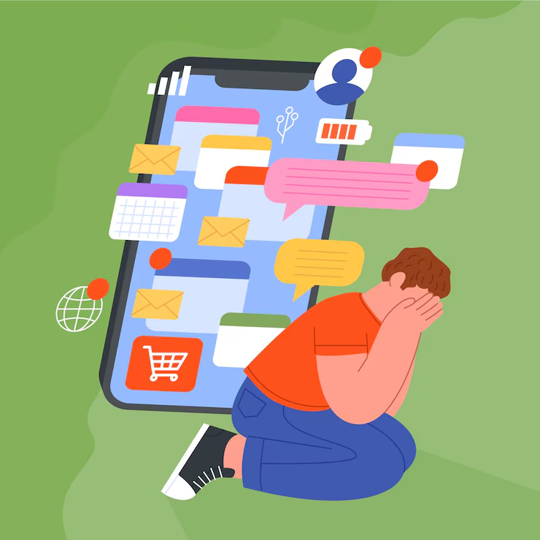
DESCRIBE CLARAMENTE TU PROBLEMA
Se concreto: Cuando te pongas en contacto con el servicio de atención al cliente, explica tu problema detalladamente. Incluye información relevante como:
Número de pedido
Nombre y descripción del producto
Fecha de compra
Una explicación clara del problema (por ejemplo, "El producto llegó dañado", "Recibí la talla equivocada")
Imagen de Freepik

Slide 39
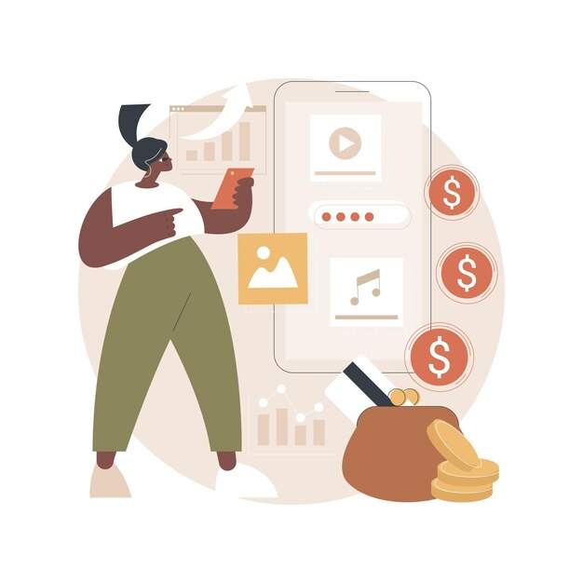
Conoce el resultado deseado
Antes de ponerte en contacto con el servicio de atención al cliente, decide qué quieres como solución. Las opciones más comunes son:
Un reembolso
Un producto de sustitución
Crédito de la tienda
Instrucciones de devolución
Imagen de vectorjuice en Freepik

Slide 40
Métodos de devolución
Entender cómo procesa la tienda las devoluciones.
Las opciones más comunes son:
Forma de pago original: El reembolso volverá a tu tarjeta de crédito, PayPal o cuenta bancaria.
Crédito en la tienda: Algunas tiendas sólo ofrecen crédito en la tienda en lugar de un reembolso directo.
Imagen de vectorjuice en Freepik

Slide 41
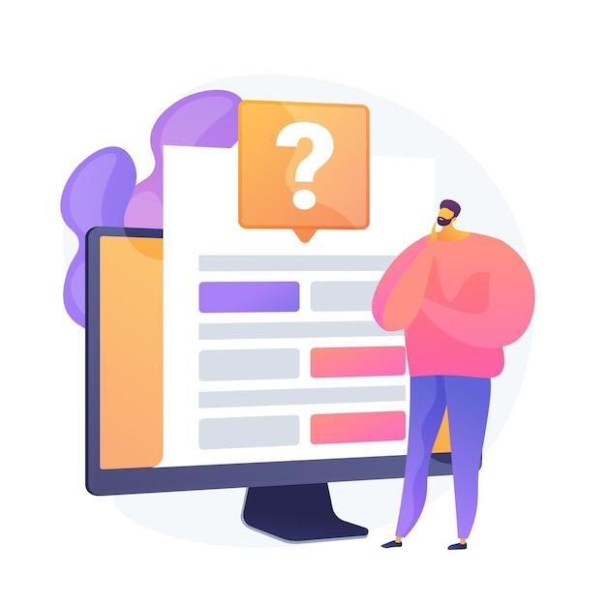
¡Comprueba lo aprendido!
Imagen de vectorjuice en Freepik

Slide 42
1. ¿Cómo crear una contraseña segura?
Sólo hay una respuesta correcta.
A. Utiliza tu nombre y fecha de nacimiento
B. Utiliza sólo números
C. Utiliza sólo mayúsculas
D. Utiliza una combinación de letras, números y símbolos para mayor seguridad.
Notes:
La respuesta correcta es la D.

Slide 43
2. ¿Cuál es el método de pago online más habitual?
Sólo hay una respuesta correcta.
A. Contra reembolso
B. Pago mediante transferencia
C. Tarjeta de crédito/débito y PayPal
D. Pago mediante tarjetas o vales regalo
Notes:
La respuesta correcta es C.

Slide 44
3. ¿Cuál de los siguientes es un signo de una posible estafa?
Sólo hay una respuesta correcta.
A. Un correo electrónico en el que se ofrece un premio gratuito y se solicitan datos personales para reclamarlo.
B. Una llamada telefónica de una tienda local confirmando una entrega
C. Un sitio web con un "https://" seguro en la URL
D. Un correo electrónico de tu banco con la actualización del saldo de su cuenta
Notes:
La respuesta correcta es A.

Slide 45
4. ¿Qué debes hacer para garantizar la seguridad de los datos de tu tarjeta de crédito al realizar compras por Internet?
Sólo hay una respuesta correcta.
A. Comparte los datos de su tarjeta de crédito por teléfono con el servicio de atención al cliente
B. Utiliza un sitio web seguro "https://" con el símbolo de un candado antes de introducir los datos de pago.
C. Utiliza una red Wi-Fi pública para completar el proceso de pago
D. Facilita tu número de tarjeta de crédito a sitios web aleatorios para obtener descuentos
Notes:
La respuesta correcta es B.

Slide 46
¡Enhorabuena! Has completado este módulo.
Financiado por la Unión Europea. No obstante, los puntos de vista y opiniones expresados son exclusivamente los del autor o autores y no reflejan necesariamente los de la Unión Europea ni los de la Agencia Ejecutiva en el Ámbito Educativo y Cultural Europeo (EACEA). Ni la Unión Europea ni la EACEA pueden ser consideradas responsables de las mismas. Número de proyecto: 2023-1-RO01-KA220-ADU-000157797

